Slide 1



Название дисциплины, МДК
Тема лекции
ПРЕЗЕНТАЦИЯ МОБИЛЬНОГО ПРИЛОЖЕНИЯ «FitAndEat»
Специальность 09.02.07 «Информационные системы и программирование»
Дисциплина: «МДК.01.03. Разработка мобильных приложений».
Выполнил студент группы 405ИС-22: Арутюнян Арман
Проверил преподаватель: Кусков Ф.В.

Slide 2
АКТУАЛЬНОСТЬ И ЦЕЛЬ ПРОЕКТА
Цель проекта:
Создать простое и удобное мобильное приложение для отслеживания калорий, веса и прогресса в достижении целей.
Почему это важно?
Здоровый образ жизни и контроль питания становятся всё популярнее.
Многие люди хотят следить за калориями и весом, но не имеют удобного инструмента.
Существующие приложения часто перегружены функциями или требуют подписки.
Задачи:
Разработать систему учёта калорий и макронутриентов.
Реализовать график изменения веса.
Создать персонализированный расчёт рекомендуемых калорий.
Обеспечить возможность добавления своих продуктов.
Реализовать систему авторизации и хранения данных.

Slide 3

ТЕХНОЛОГИЧЕСКИЙ СТЕК
Основные технологии:
Язык программирования: Kotlin – современный, безопасный, официальный для Android.
Минимальная версия: Android 7.0 – охватывает большинство устройств.
База данных: SQLite – лёгкая, встроенная, работает офлайн.
Архитектура: MVVM (Model-View-ViewModel) – разделение логики и интерфейса.
UI: Jetpack Compose – современный декларативный подход.
Ключевые библиотеки:
Kotlin Coroutines – для асинхронных операций.
Jetpack Navigation – для навигации между экранами.
Material Design 3 – для современного интерфейса.

Slide 4

СТРУКТУРА БАЗЫ ДАННЫХ
1. MEALS – таблица приёмов пищи
Хранение данных о продуктах: калории, белки, углеводы, жиры.
Привязка к пользователю и дате.
2. USERPROFILE – профиль пользователя
Основные данные: имя, возраст, вес, рост, пол.
Рекомендуемые калории.
3. STOREDAPPINFORMATION – настройки приложения
Целевой вес пользователя.
Выбранная цветовая тема.
4. PASTDATES – история веса
Записи веса по датам.
Отслеживание прогресса.
Все таблицы связаны по userEmail, обеспечена целостность данных.

Slide 5
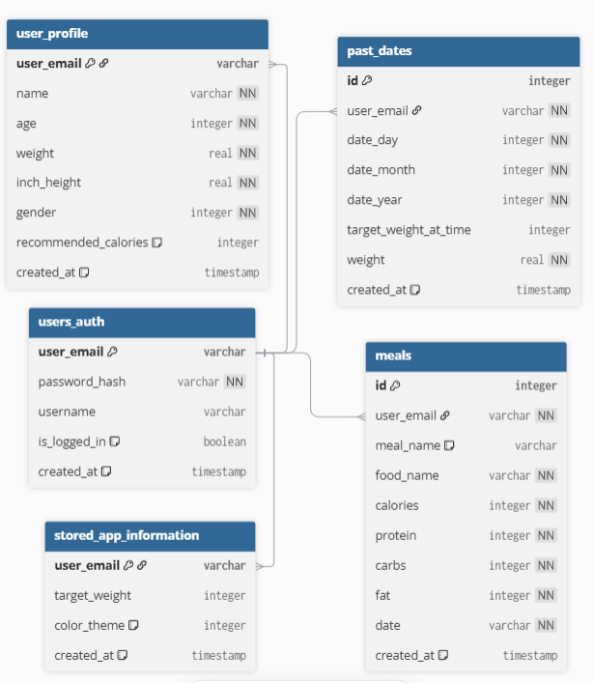
СТРУКТУРА БАЗЫ ДАННЫХ

Slide 6
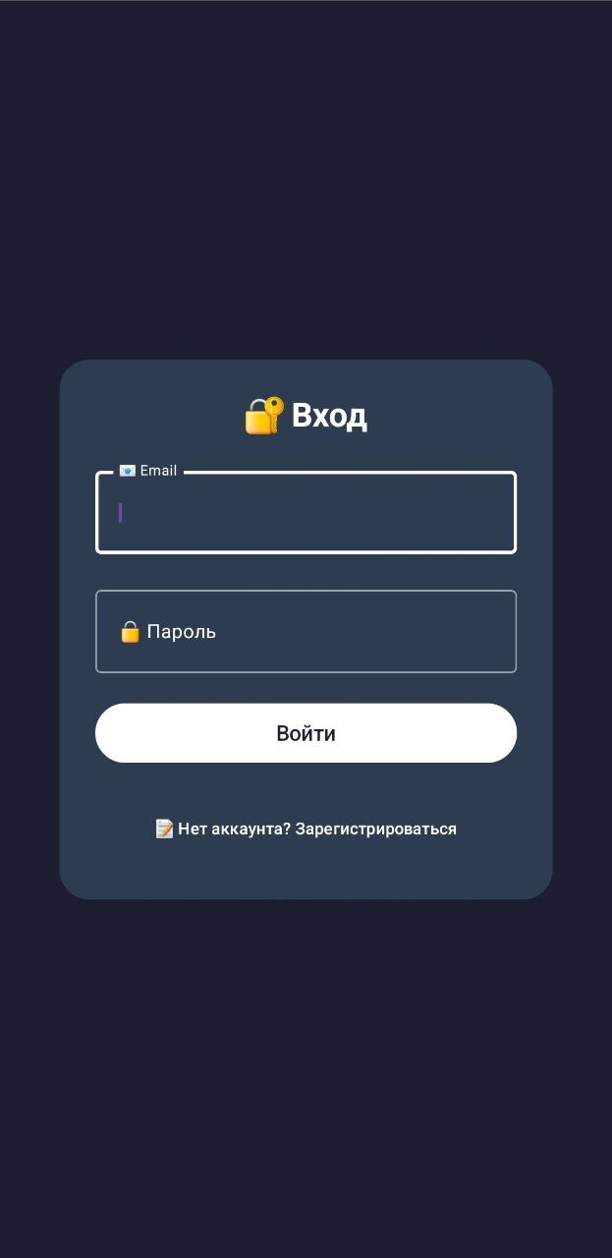
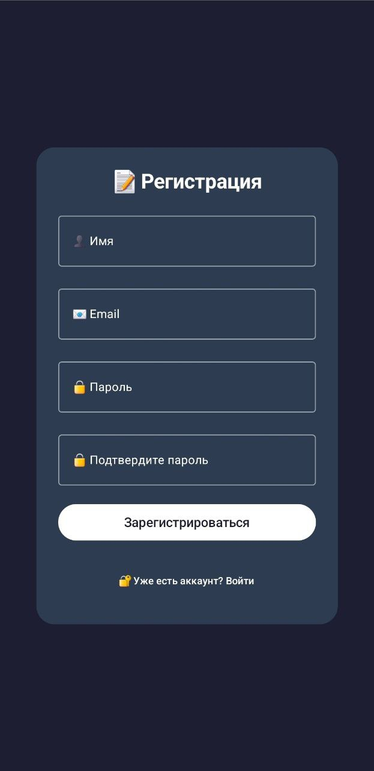
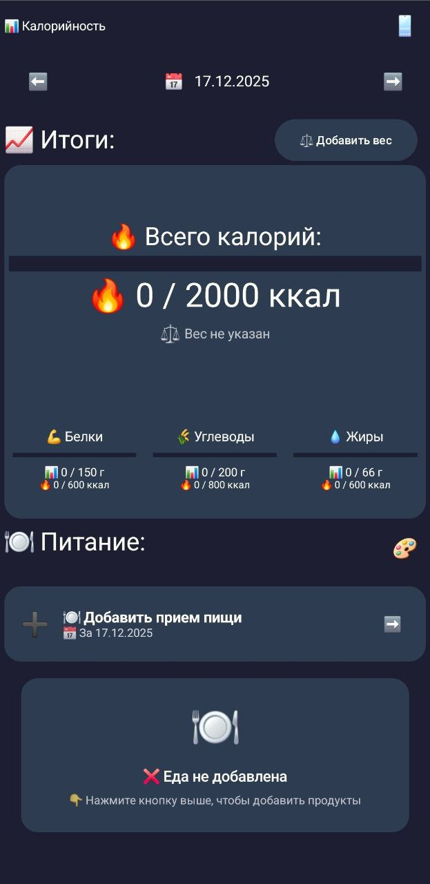
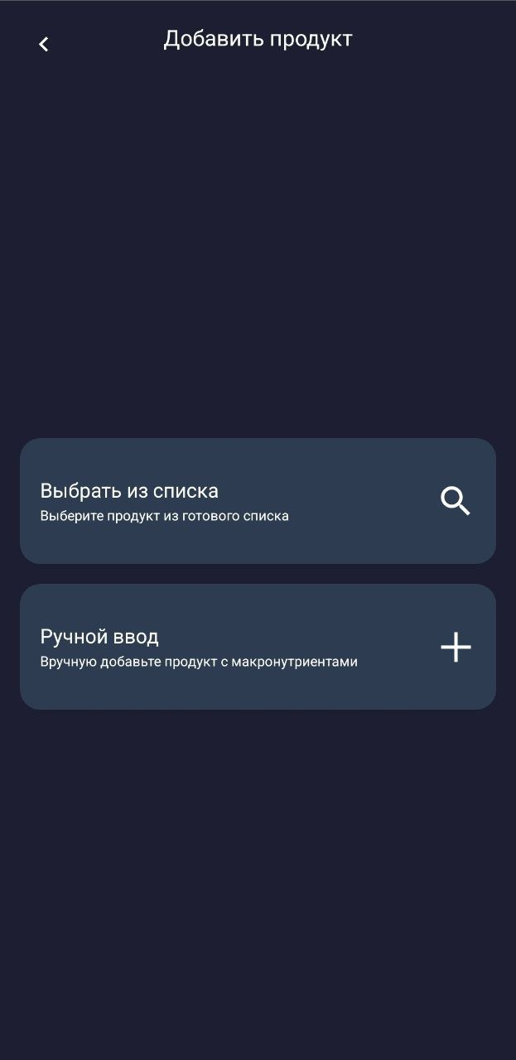
ИНТЕРФЕЙС И ФУНКЦИОНАЛ
Вход в систему
Регистрация
Панель пользователя
Выбор добавления блюда

Slide 7
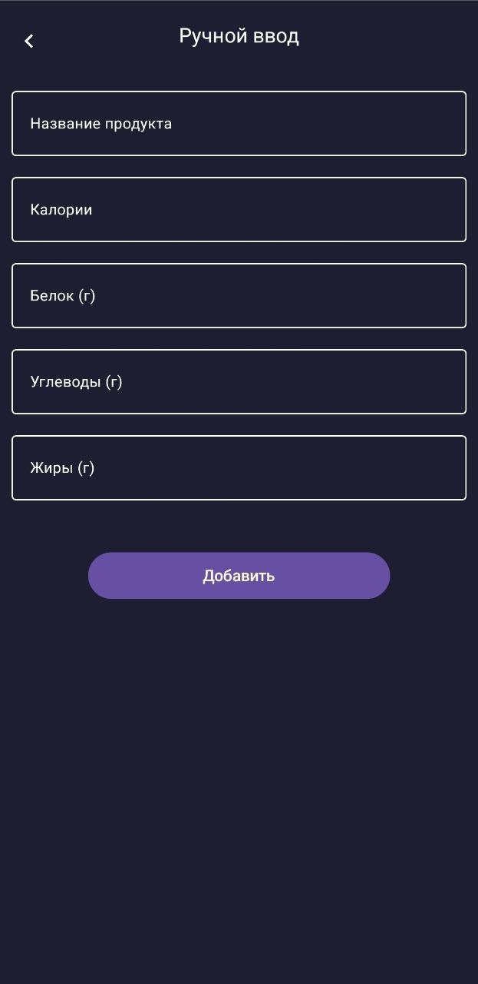
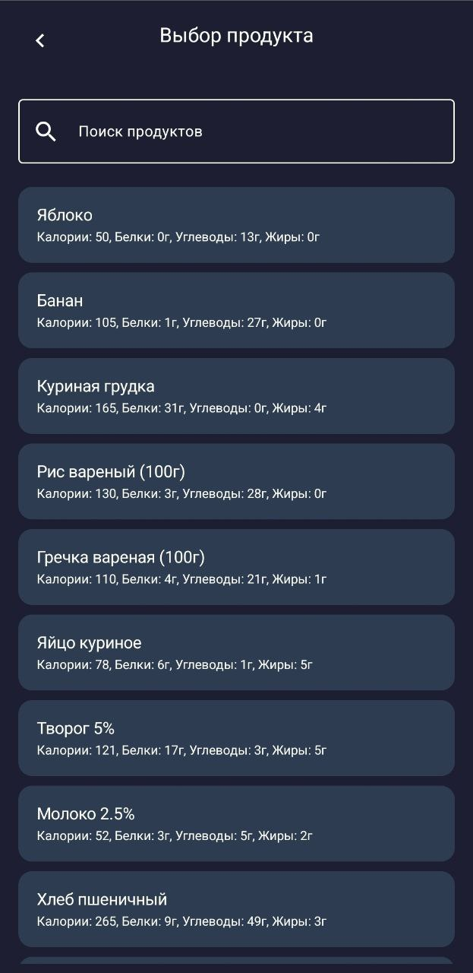
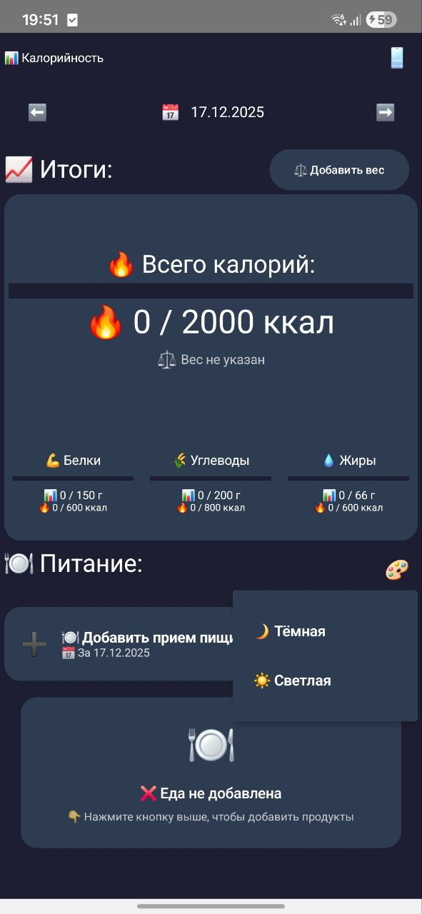
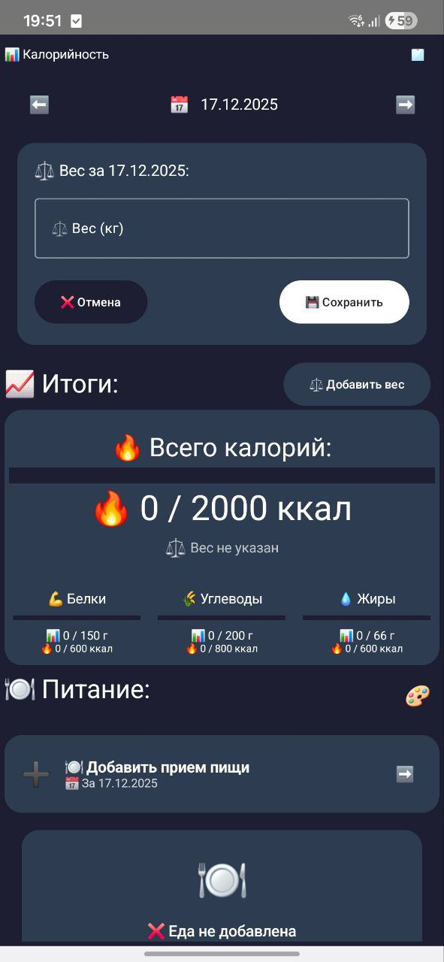
ИНТЕРФЕЙС И ФУНКЦИОНАЛ
Ручной ввод блюда
Просмотр блюд из меню
Кнопка изменения темы
Указание веса в день

Slide 8
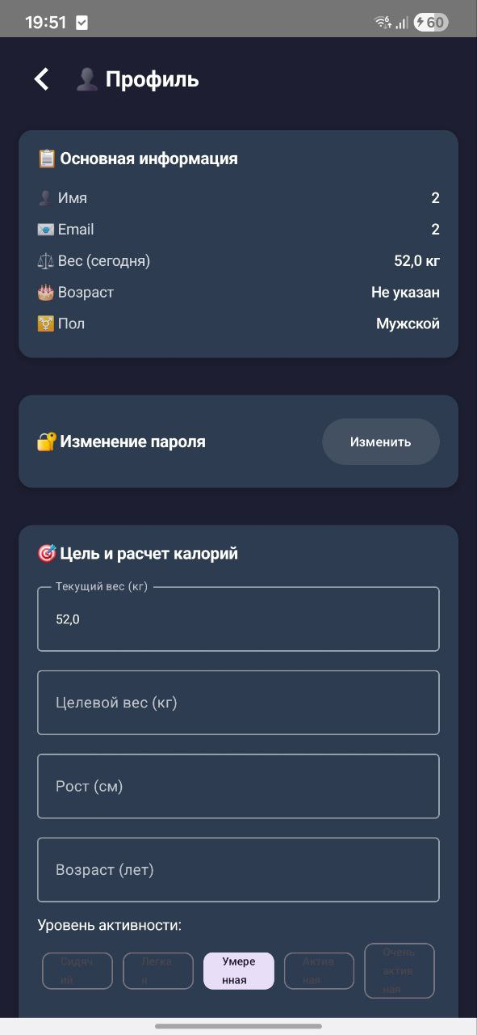
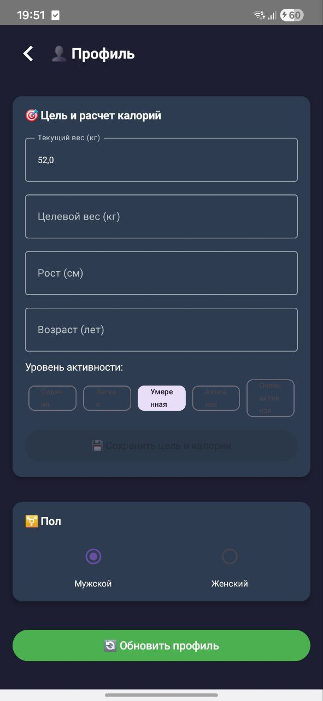
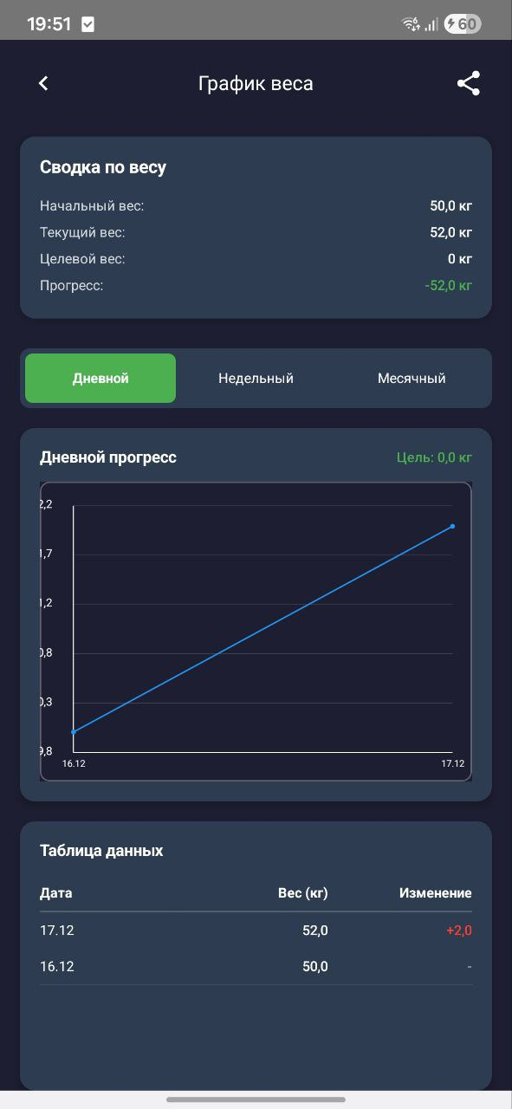
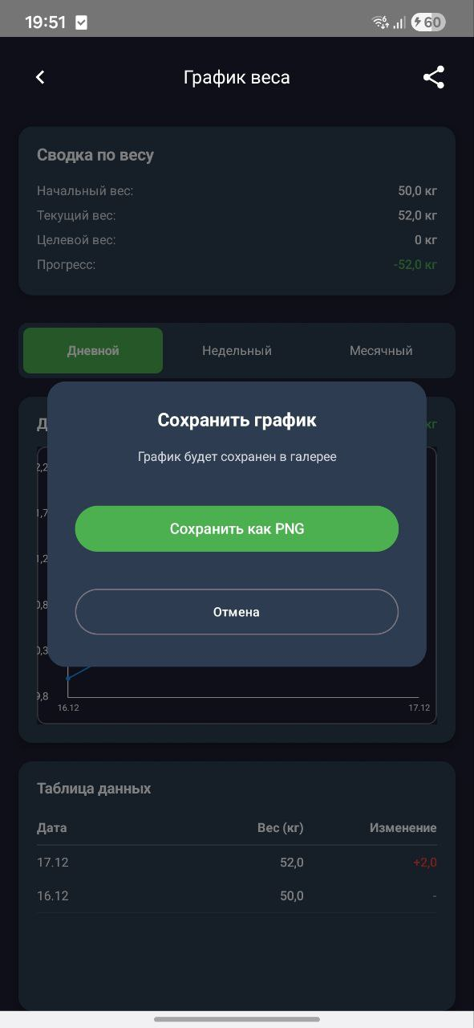
ИНТЕРФЕЙС И ФУНКЦИОНАЛ
Профиль пользователя
Калькулятор рекоменд. веса
Просмотр графика изменения веса
Сохранение графика

Slide 9

ТЕХНИЧЕСКИЕ ОСОБЕННОСТИ РЕАЛИЗАЦИИ
Технические особенности реализации
Безопасность:
Хеширование паролей с помощью SHA-256.
Изоляция данных пользователей.
Асинхронность:
Использование Kotlin Coroutines для фоновых операций.
Плавная работа интерфейса без блокировок.
Архитектура:
Чистая архитектура с разделением на слои.
Использование ViewModel для управления состоянием экранов.
Навигация:
Jetpack Navigation Compose для перехода между экранами.
Передача параметров через маршруты.

Slide 10

ТЕСТИРОВАНИЕ И ОПТИМИЗАЦИЯ
Тестирование:
Функциональное: проверка расчёта калорий, учёта веса, добавления еды.
UI/UX: удобство навигации, читаемость, адаптивность.
Производительность: быстрая работа с базой данных, плавная прокрутка.
Оптимизация:
Эффективные запросы к SQLite.
Кэширование данных для уменьшения нагрузки.
Оптимизация графиков для быстрой отрисовки.
Результат: Приложение работает стабильно, не требует интернета, подходит для ежедневного использования.

Slide 11

СТАТИСТИКА РАЗРАБОТКИ
Объём кода:
Kotlin: ~3000 строк.
XML: ~50 строк (для тем и ресурсов).
Комментарии: ~500 строк.
Количество файлов:
Классы: 15+ (Activity, Composable, ViewModel, менеджеры).
Layout: 2 (для темы).
Тестовые данные:
Пользователи: 2+
Продукты: 20+ в базе
Записи веса: 30+
Временные затраты: 0.5 месяца
Количество спринтов: 6
Общее время разработки: ~60 часов

Slide 12

ВОПРОСЫ И ОТВЕТЫ
Вопросы и ответы
Как обеспечивается безопасность паролей?
Используется SHA-256 хеширование. В будущем можно добавить соль и больше итераций.
Можно ли синхронизировать данные между устройствами?
В текущей версии нет, приложение работает офлайн. В будущем можно добавить Firebase.
Какие были самые сложные моменты?
Реализация графиков с разными интервалами (день, неделя, месяц).
Расчёт рекомендуемых калорий с учётом всех параметров.
Планируете ли публикацию в Google Play?
Да, после доработки и добавления дополнительных функций.

Slide 13

ЗАКЛЮЧЕНИЕ
FitAndEat – это:
Практичный инструмент для контроля питания и веса.
Технически грамотное приложение с современным стеком.
Масштабируемая платформа с потенциалом роста.
Учебный проект, ставший полноценным продуктом.
Приложение готово к использованию и может быть полезно:
Всем, кто следит за своим питанием.
Людям на диете или занимающимся спортом.
Тем, кто хочет наглядно видеть свой прогресс.
FitAndEat– ваш помощник на пути к здоровому образу жизни!

